Slide 1
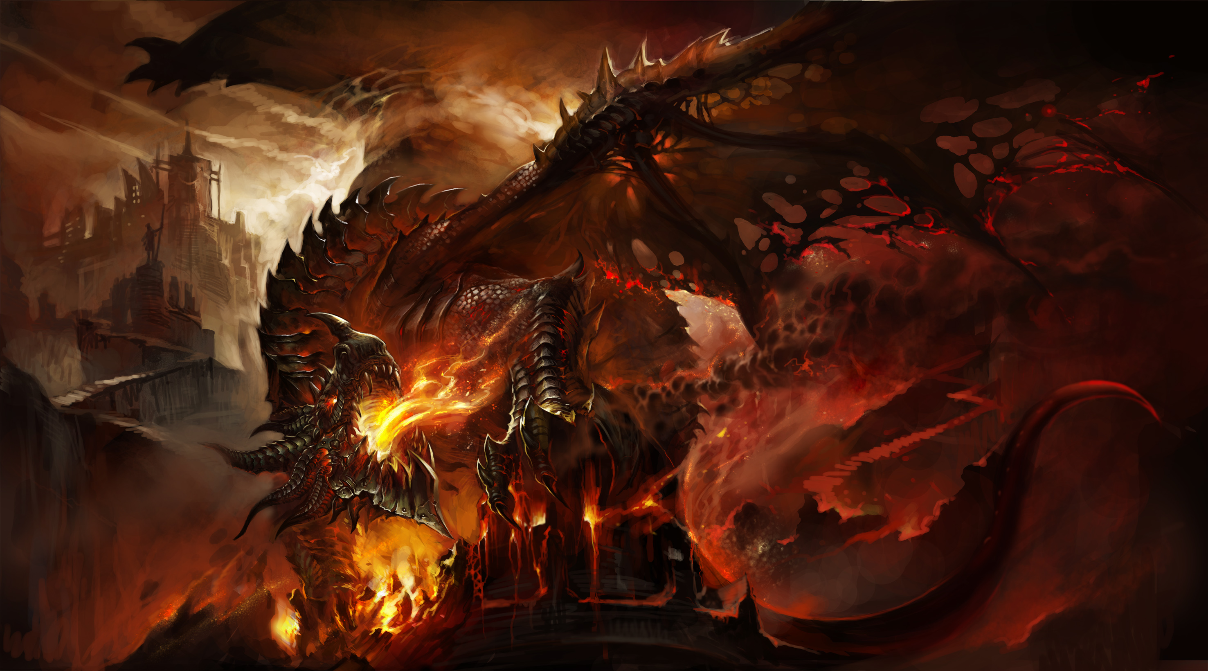
Machiavel Fantasy
Par Erik MAILLARD
et Grégoire JONCOUR
Site internet et panneau d’administration

Slide 2

Définition du projet
Créer un site internet pour l’association
Avoir un calendrier évènementiel
Liste des jeux triés par catégories
Partie forum
Partie administration du site pour gérer les jeux, les utilisateurs et le forum

Slide 3







Environnement de développement
PHP Storm
Github (lien)
Bootstrap – HTML 5 – CSS3 – JavaScript (jQuery)
PHP – Apache – MySQL (wampserver)

Slide 4
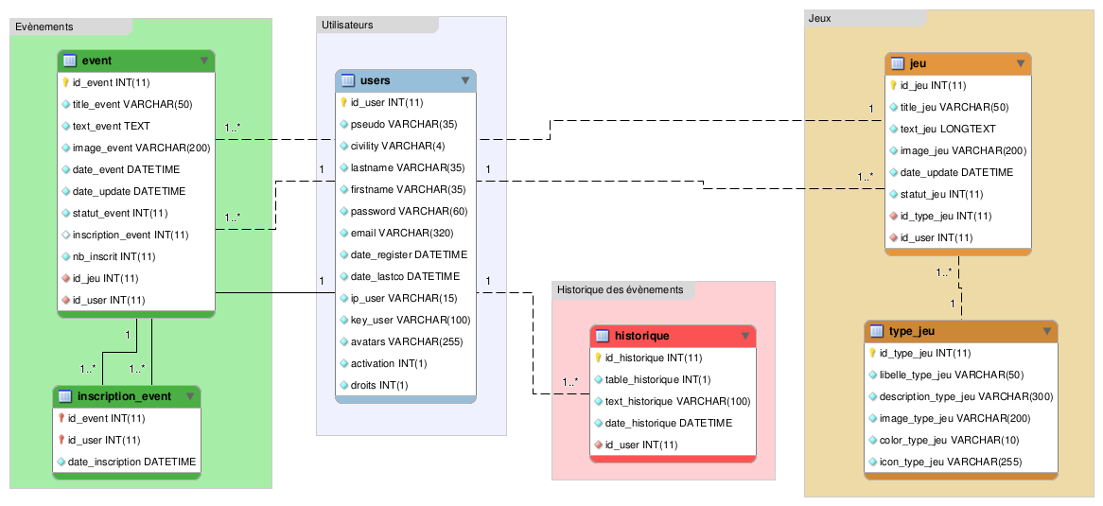
Modèle de la base de donnée du site

Slide 5
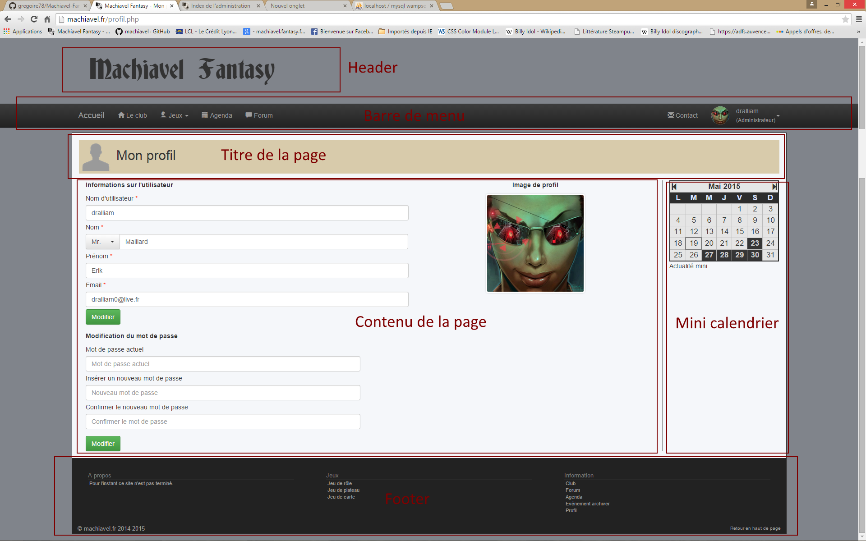
Aspect général du site

Slide 6
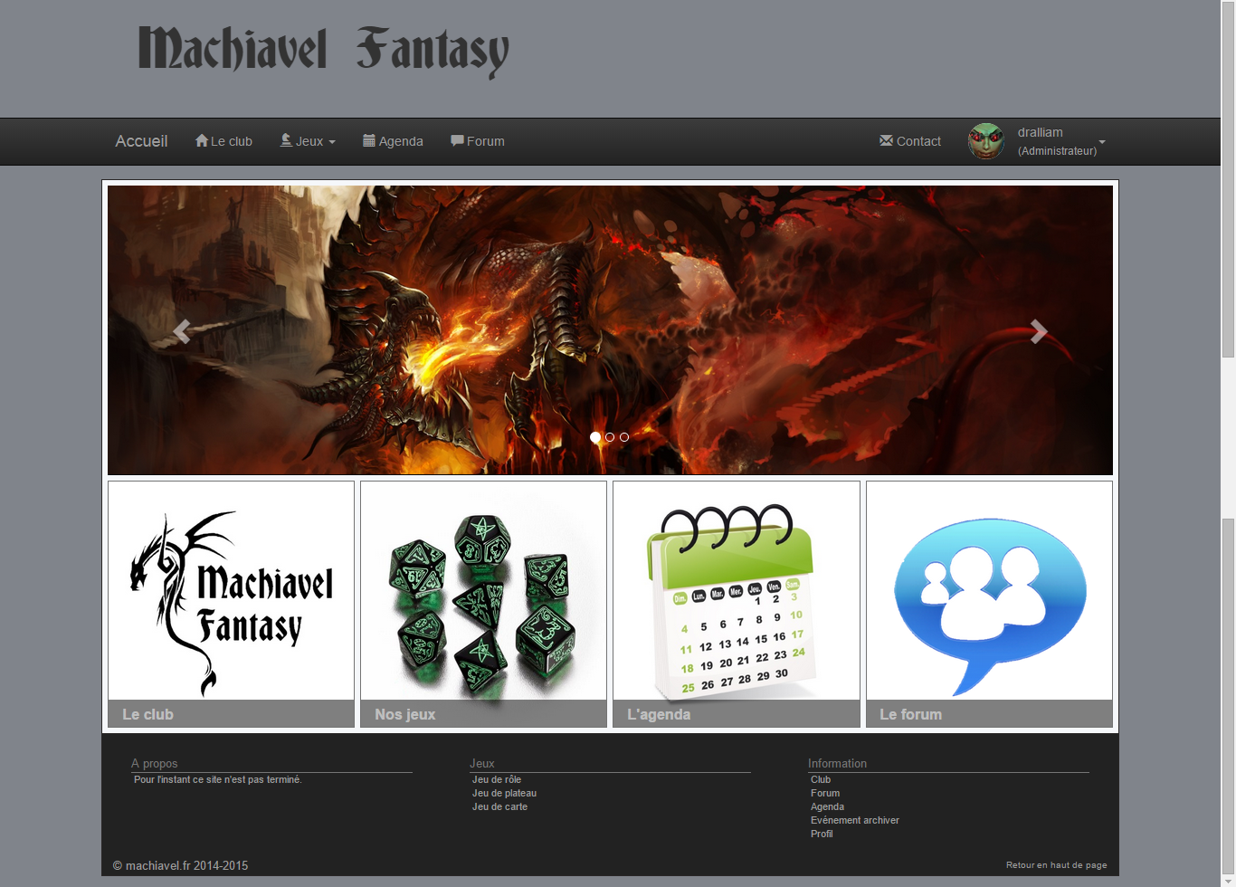
Page d’accueil

Slide 7
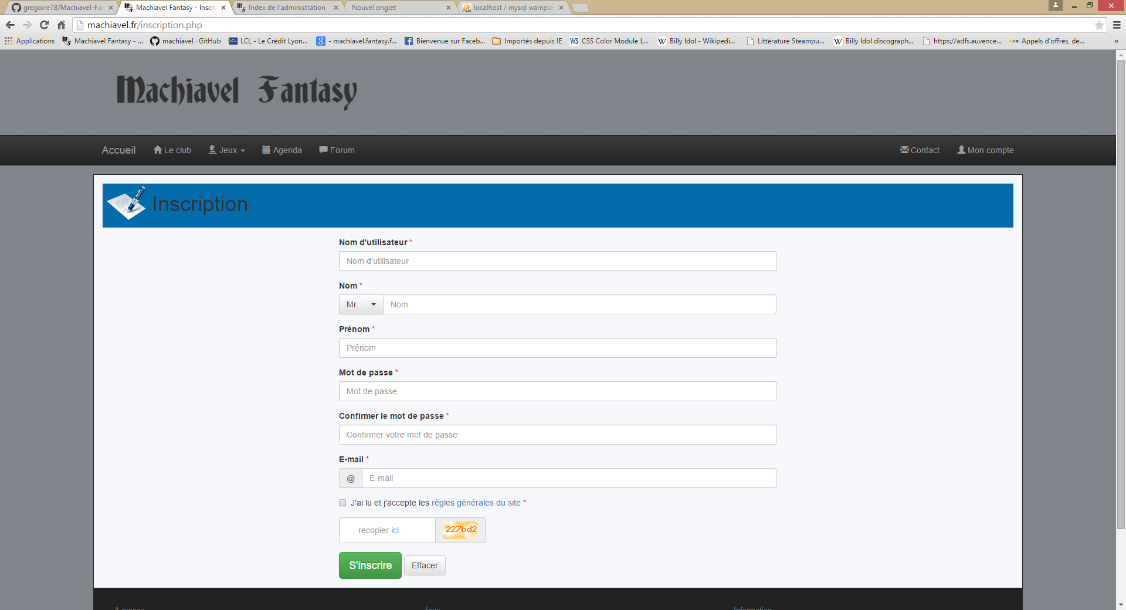
Partie inscription

Slide 8
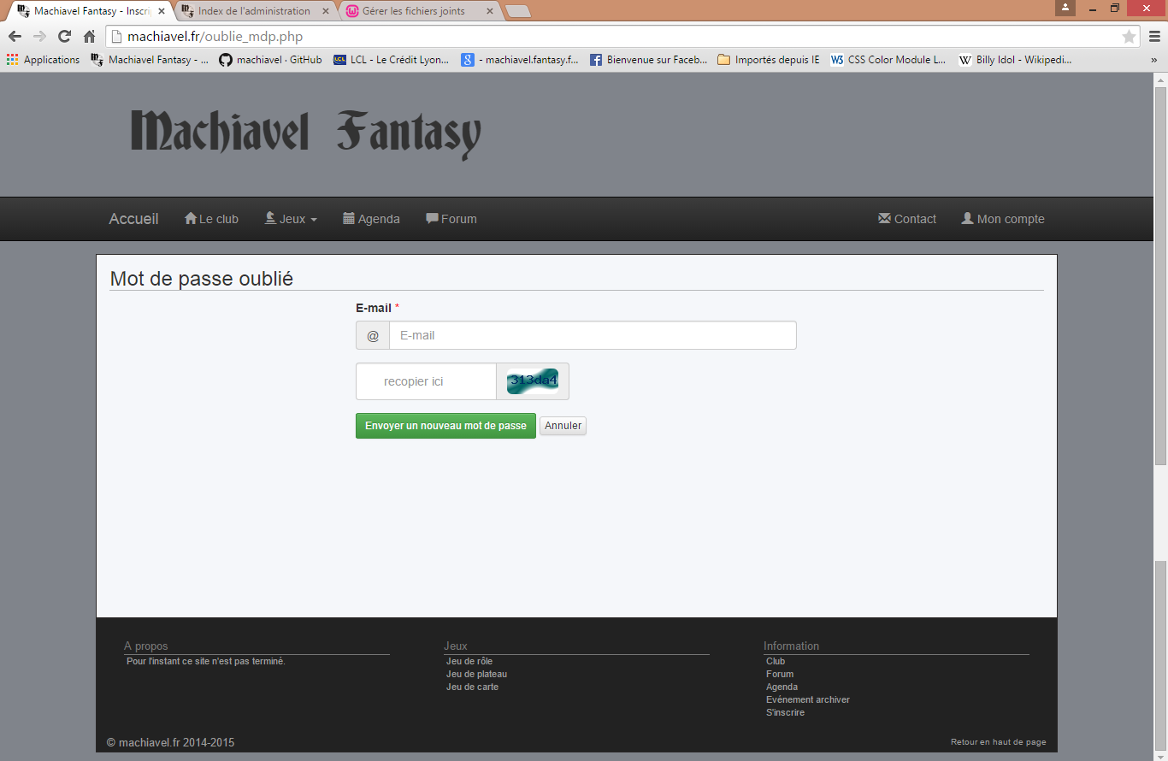
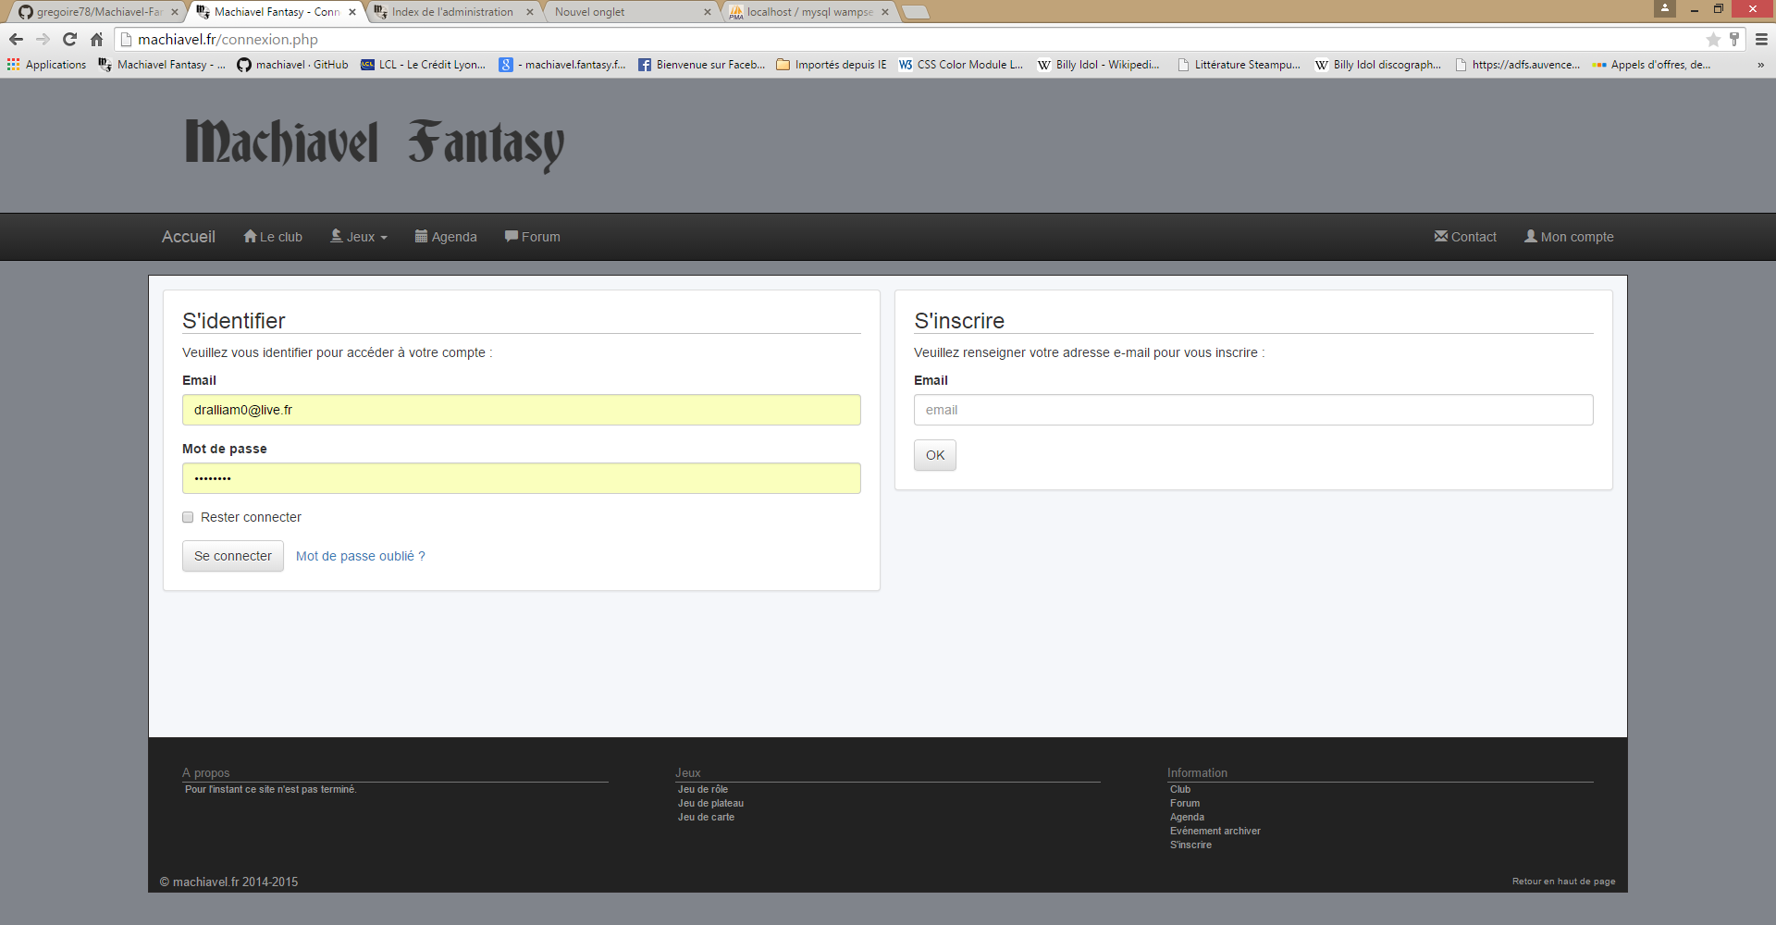
Partie connexion

Slide 9
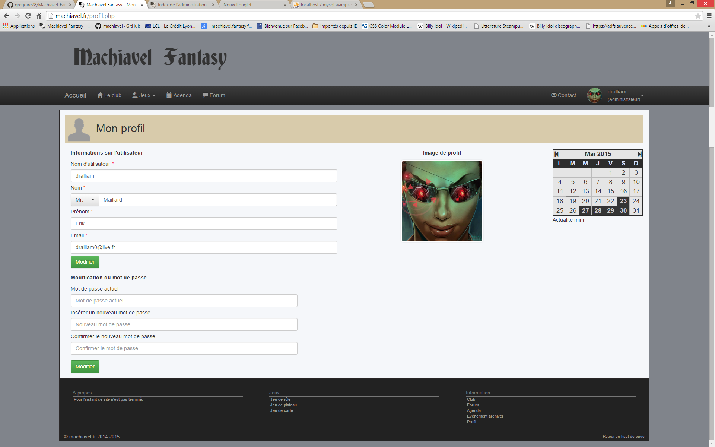
Profil

Slide 10
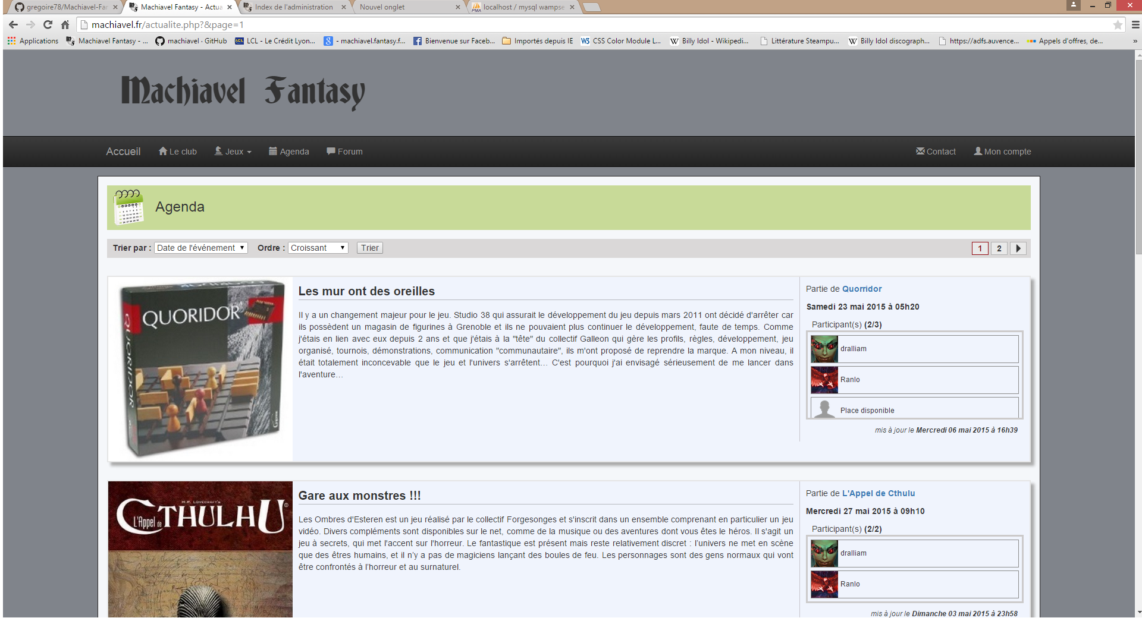
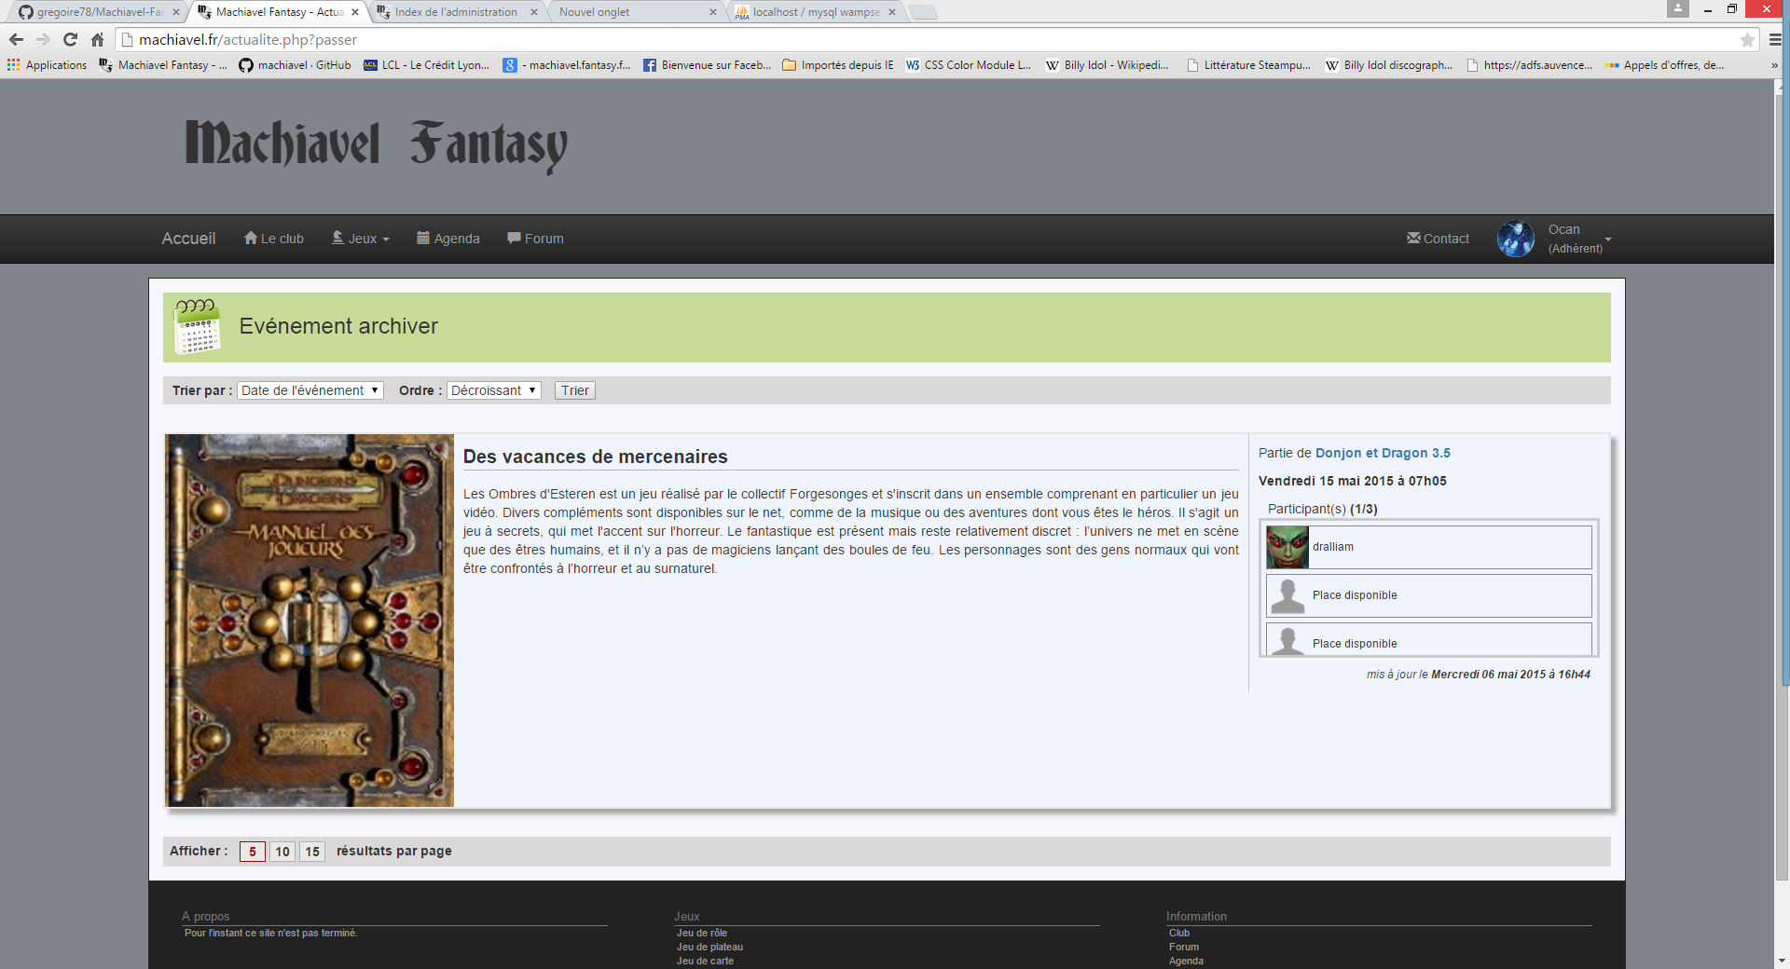
Partie agenda et évènements archivés

Slide 11
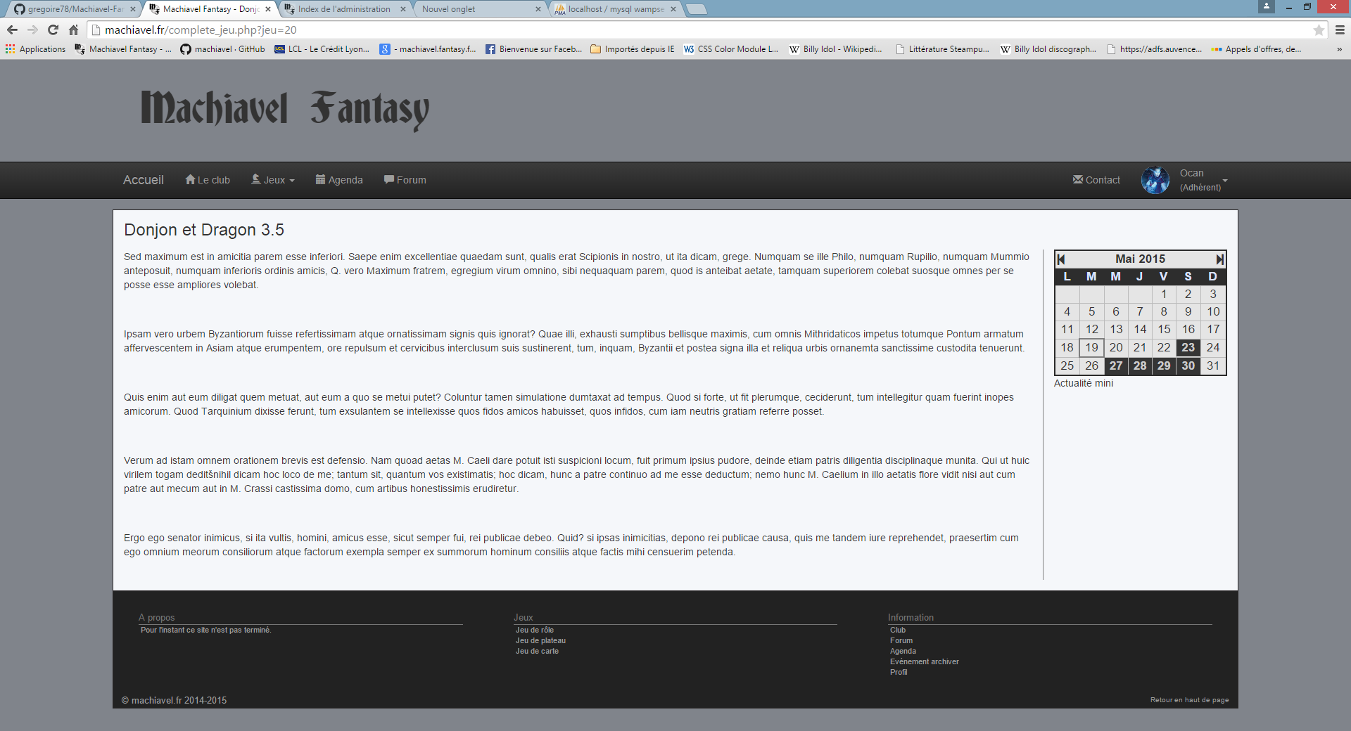
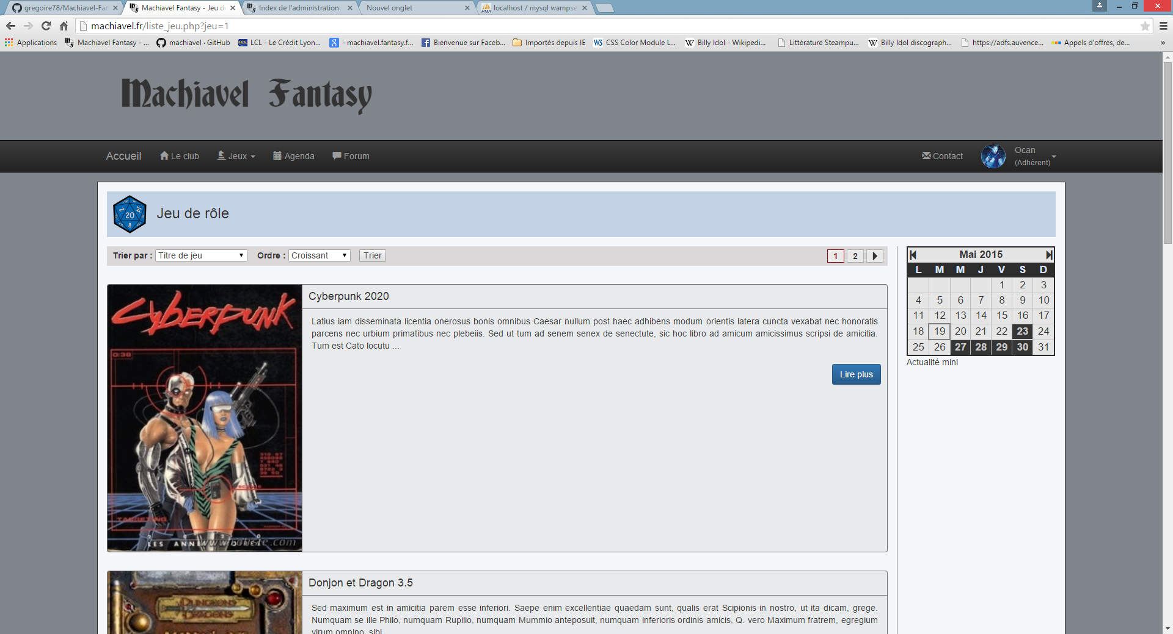
Partie jeux

Slide 12
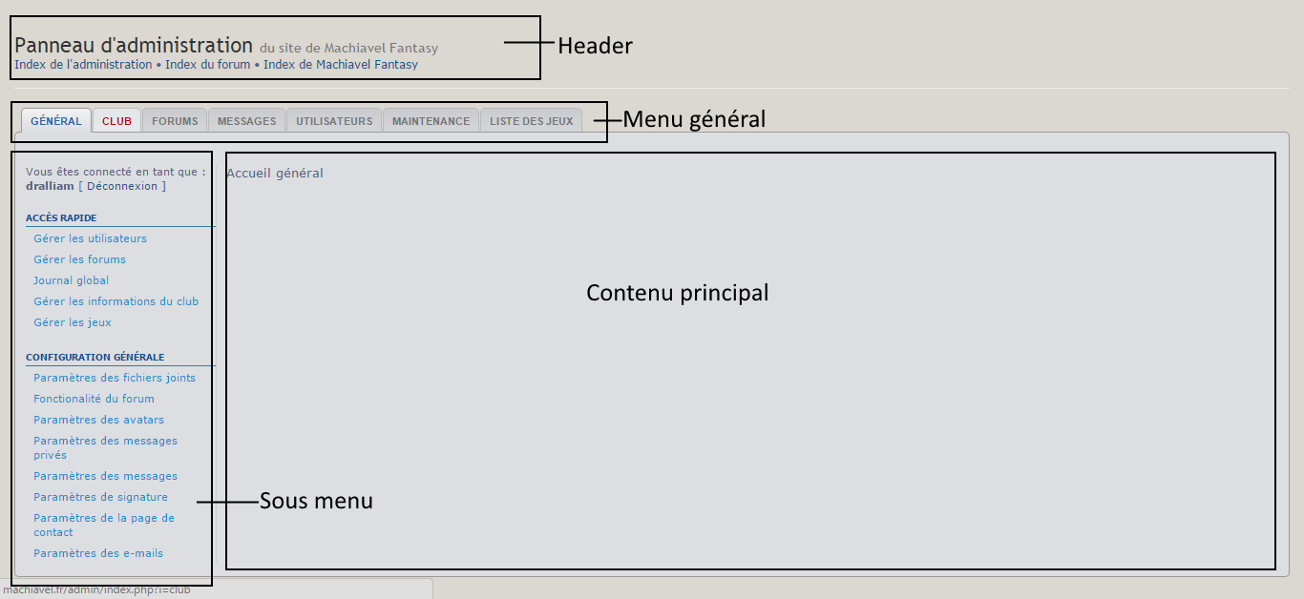
Aspect général du panneau d’administration

Slide 13
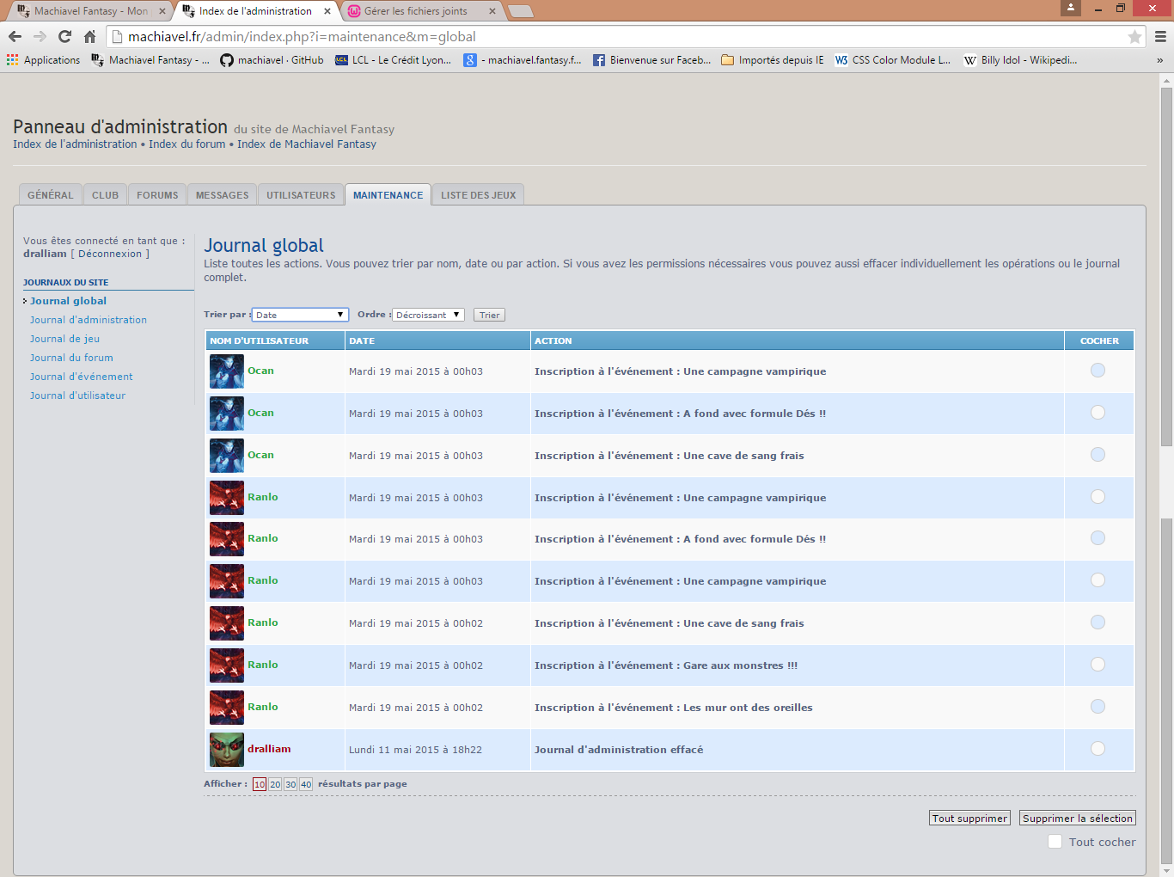
Partie maintenance

Slide 14
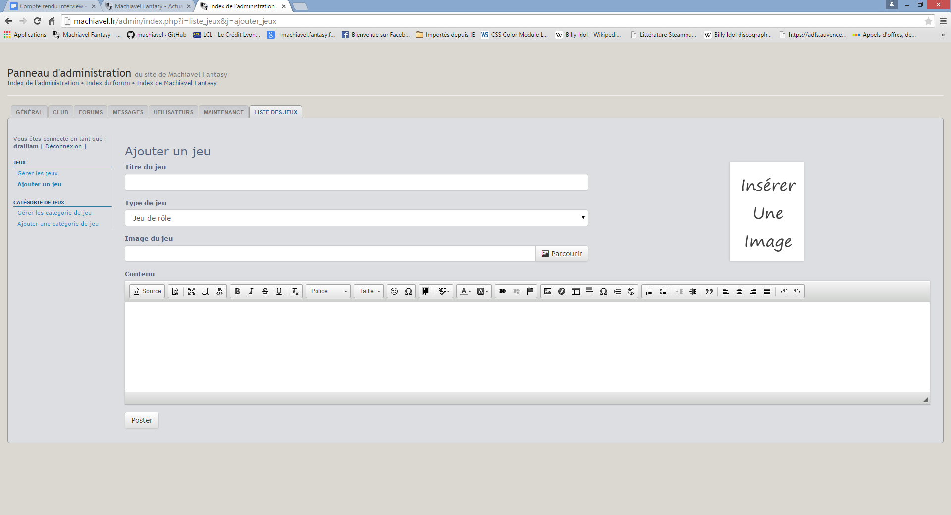
Partie édition des jeux

Slide 15

Bilan général du projet
Faire la partie Forum
Manque des pages
Finir la partie panneau d’administration
Amélioration du design (responsive)

